Slide 1
2차 프로그래밍 과제 <반응형 웹 사이트 제작하기>
2021-1
명지대학교 융합소프트웨어학부
우현제

Slide 2
펜션 예약 사이트
스마트폰, 태블릿, 데스크톱 화면에 맞는 반응형 웹 제작
구성: 메인, 예약 페이지

Slide 3
메인 페이지
상단 헤더
스마트폰/태블릿: 메뉴 대신 메뉴 버튼 위치
데스크톱: 우측에 메뉴 표시
메인 이미지
스마트폰/태블릿: 이미지의 최대 너비를 100%
데스크톱: 뷰포트의 최소 너비는 1200픽셀
메인 컨텐츠
이미지 4개 포함
스마트폰에서는 한 줄에 1개, 태블릿에서는 한 줄에 2개, 데스크톱에서는 한 줄에 4개 이미지 보이기
12열 그리드 시스템 또는 플렉서블박스 사용하여 레이아웃 설정
하단 푸터
스마트폰: 요소들이 한 줄에 하나씩 배치
태블릿/데스크톱: 한 줄에 수평 방향으로 배치

Slide 4
예약 페이지
상단 헤더
스마트폰만 표시: 메인 페이지와 동일
서브 이미지
배경 그림 위에 “펜션 예약” 텍스트 표시
메인 컨텐츠
4월 달력
<table> 태그 이용하여 직접 만들기
날짜는 왼쪽 상단에 표시
예약 안내
3개 이상 목록 표시
이용 요금
3개 이상 목록 표시
하단 푸터:
스마트폰만: 메인 페이지와 동일
스마트폰: 위 모든 요소를 한 줄에 하나씩 배치
태블릿/데스크톱
메인 컨텐츠에서 달력과 예약안내/이용요금을 2대 1 비율로 배치

Slide 5
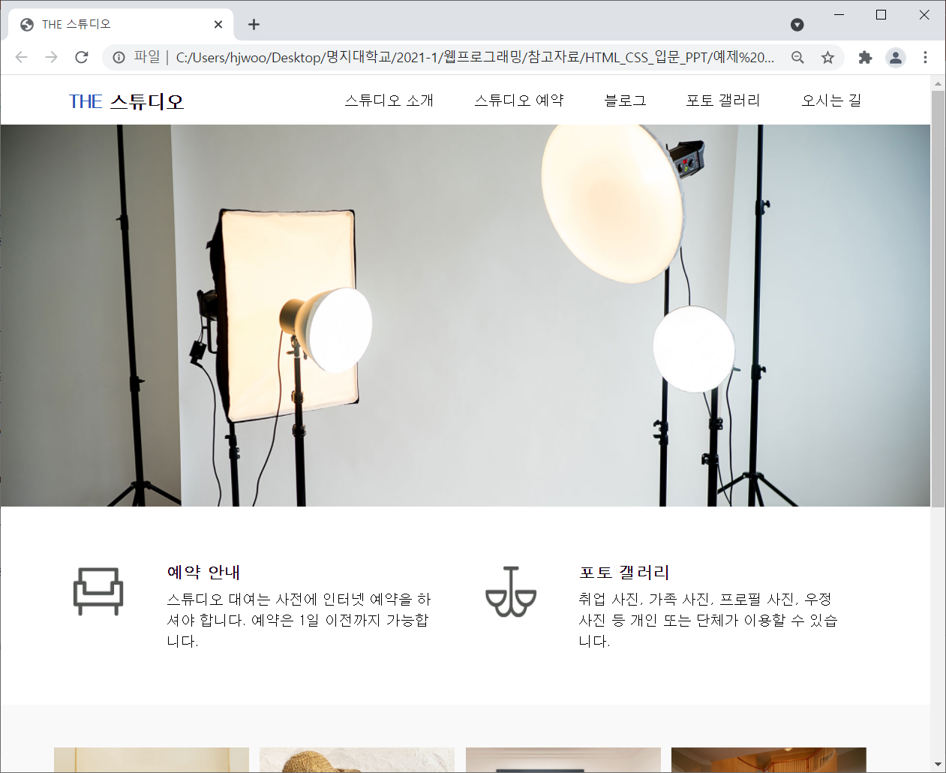
예시
상단 헤더
메인 이미지

Slide 6
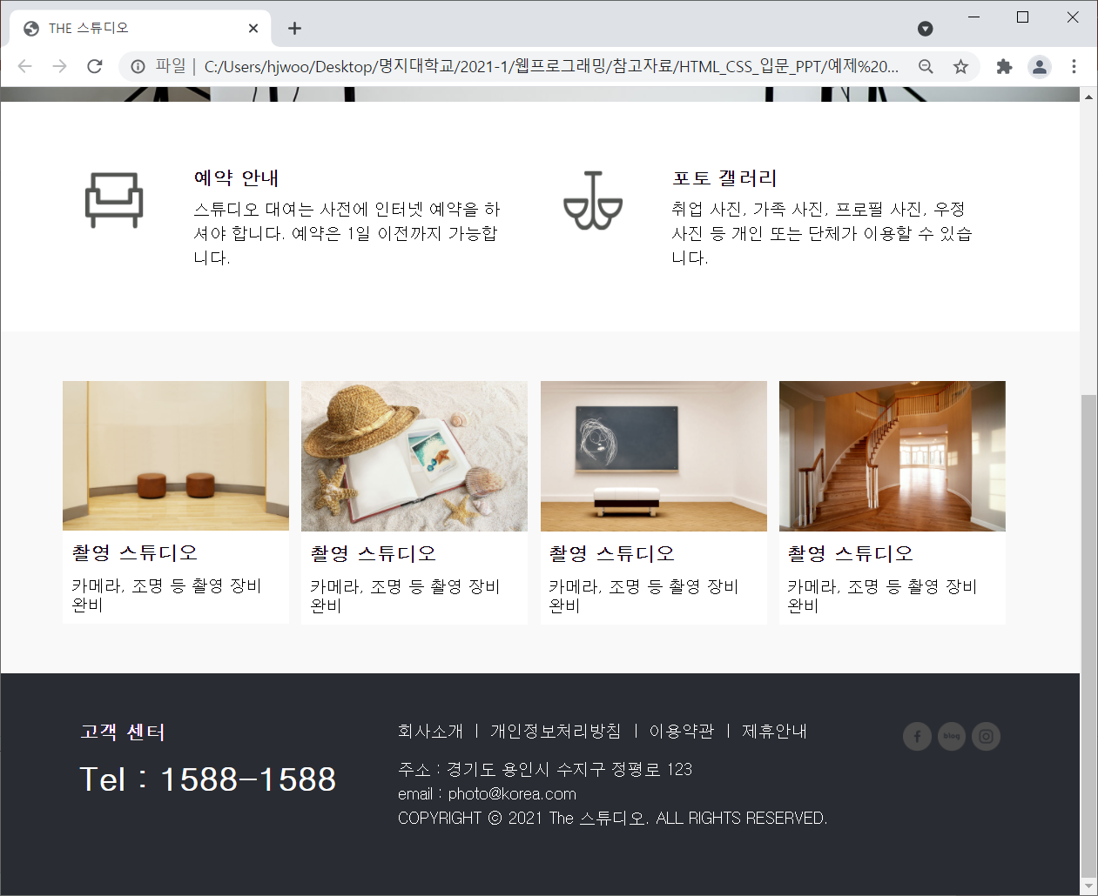
예시
메인 컨텐츠
footer

